Slide 1
第十章 正弦稳态分析（重点）
10－1 正弦电压和电流（1学时）
10－2 正弦稳态响应（1学时）
10－3 基尔霍夫定律的相量形式（2学时）
10－4 RLC元件电压电流关系的相量形式（2学时）
10－5 正弦稳态的相量分析（2学时）
10－6 一般正弦稳态电路分析（ 1学时）
10－7 单口网络的相量模型 （1学时）
10－8 正弦稳态响应的叠加（自学）
10－9 电路实验和计算机分析电路实例 （自学）
Notes:
说明：为了能够正确显示幻灯片中的电压电流相量，你必须安装office 光盘中的公式编辑器。
安装公式编辑器的方法是：在powerpoint情况下，编辑教案幻灯片中的某个公式(用鼠标双击)，根据屏幕提示放入office 2000光盘后，
即可完成公式编辑器的自动安装。
检查计算机是否安装公式编辑器的方法是：查看菜单插入的对象中是否有microsoft 公式 3.0 存在。

Slide 2
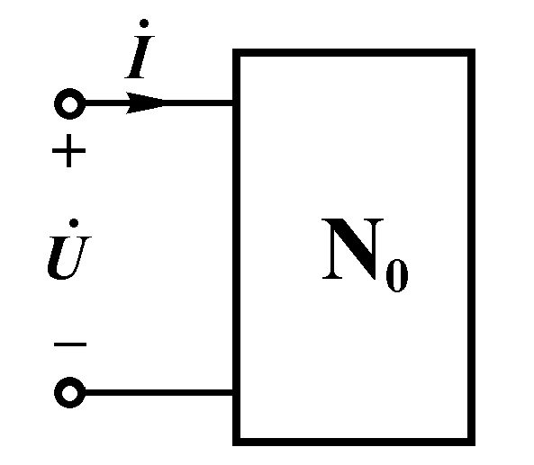
§10－7 单口网络相量模型的等效
两个单口网络相量模型的端口电压电流关系相同时，称此两个单口网络等效。
一、阻抗和导纳
我们已经知道阻抗和导纳是正弦稳态分析中的两个重要概念，它们可以用来表示RLC元件以及由这些元件组成的单口网络的特性。现在将这两个概念推广到一般单口网络的相量模型，正式给出它们的定义。

Slide 3
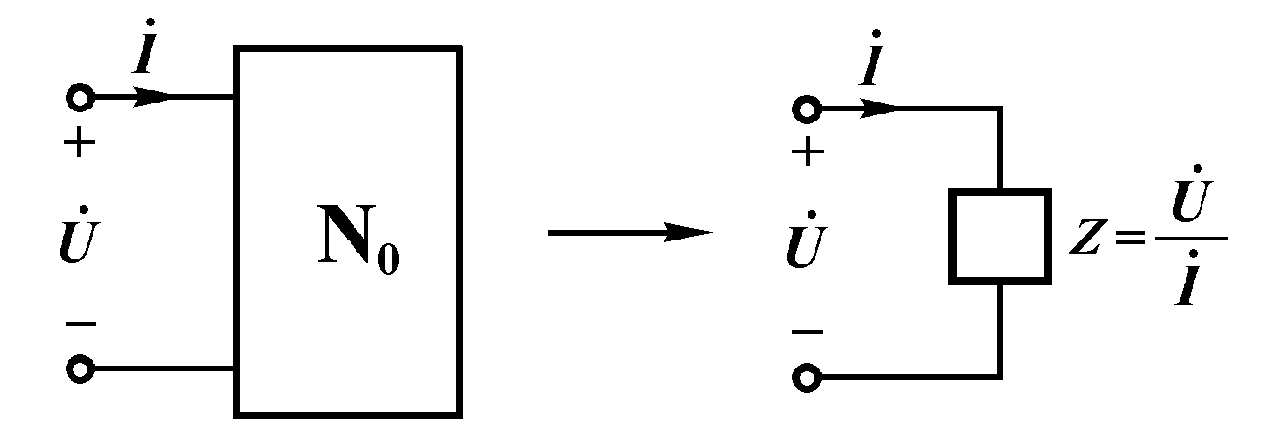
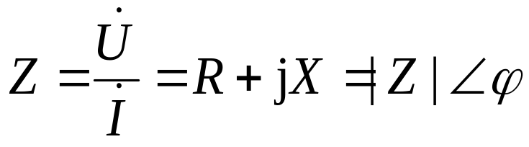
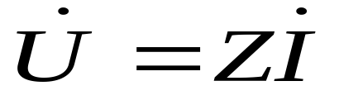
假设端口电压与电流相量采用关联的参考方向，其电压相量与电流相量之比为一个常量，这个常量称为阻抗，即
阻抗是一个复数，其实部R称为电阻分量，虚部X称为电抗分量，阻抗的幅角ϕ=ψ_{u}-ψ_{i}称为阻抗角，它表示端口正弦电压u(t)与正弦电流i(t)的相位差。上式可以改写以下形式：

Slide 4
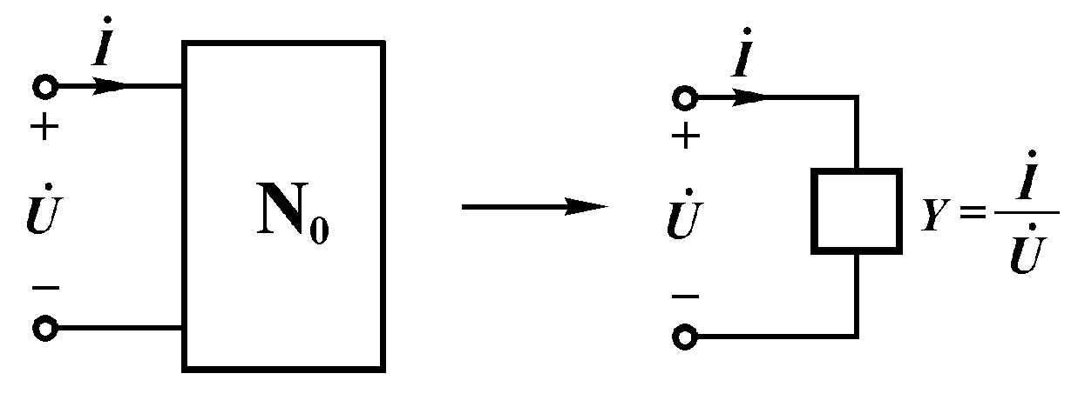
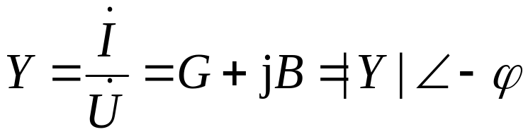

与阻抗相似，在端口电压与电流相量采用关联参考方向的条件下，其电流相量与电压相量之比为一个常量，这个常量称为导纳，即
导纳是一个复数，其实部G称为电导分量，虚部B称为电纳分量，导纳的幅角-ϕ=ψ_{i}-ψ_{u}表示端口正弦电流i(t)与正弦电压u(t)的相位差。上式可以改写以下形式：

Slide 5
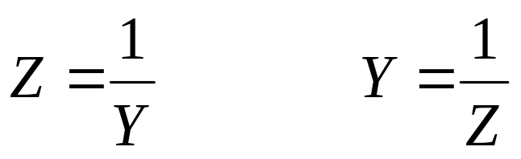
从以上几个公式中可以得到以下关系
此式表明：就单口网络的相量模型的端口特性而言，可以用一个电阻和电抗元件的串联电路或用一个电导和电纳元件的并联电路来等效。
同一个单口网络相量模型的阻抗与导纳之间存在倒数关系，即
已知单口网络可以用外加电源计算端口电压电流关系的方法求出等效阻抗和等效导纳。

Slide 6
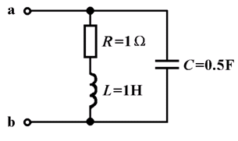
例1 单口网络如图所示，试计算该单口网络在
ω=1rad/s和ω=2rad/s时的等效阻抗和相应的等效电路。

Slide 7
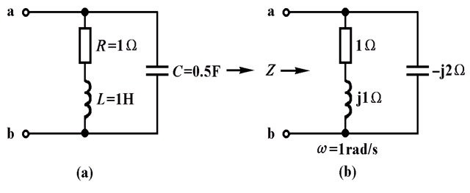
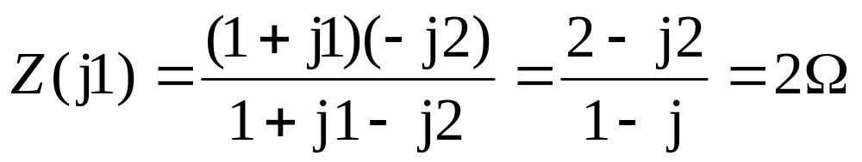
例1 单口网络如图所示，试计算该单口网络在
ω=1rad/s和ω=2rad/s时的等效阻抗和相应的等效电路。
解：画出图(a)电路在 ω=1rad/s时的相量模型如图(b)所示，用阻抗串并联阻抗的公式求得单口等效阻抗为：
计算表明，等效阻抗为一个2Ω的电阻，如图(c)所示。

Slide 8
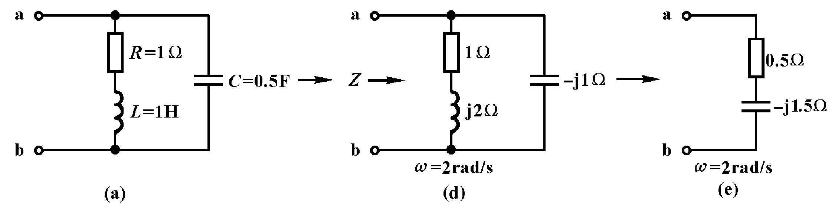
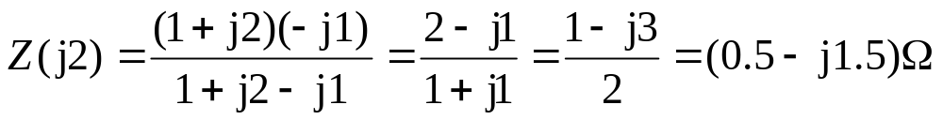
画出ω=2rad/s时的相量模型如图(d)所示，用阻抗串并联阻抗的公式求得等效阻抗为：
计算结果表明，等效阻抗为一个0.5Ω的电阻与-j1.5Ω的容抗串联，其等效电路如图(e)所示。

Slide 9
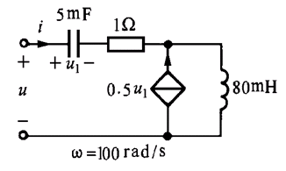
例2 单口网络如图所示，已知ω=100rad/s。
试计算该单口网络相量模型等效阻抗和相应的等效电路。

Slide 10
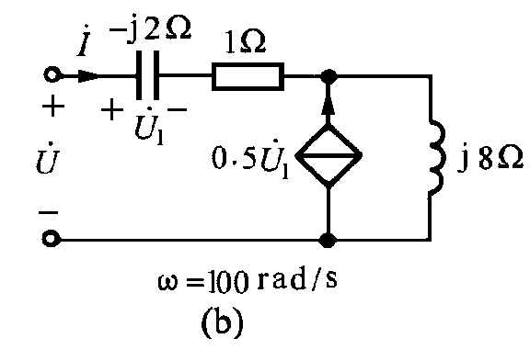
例2 单口网络如图所示，已知ω=100rad/s。
试计算该单口网络相量模型等效阻抗和相应的等效电路。

Slide 11
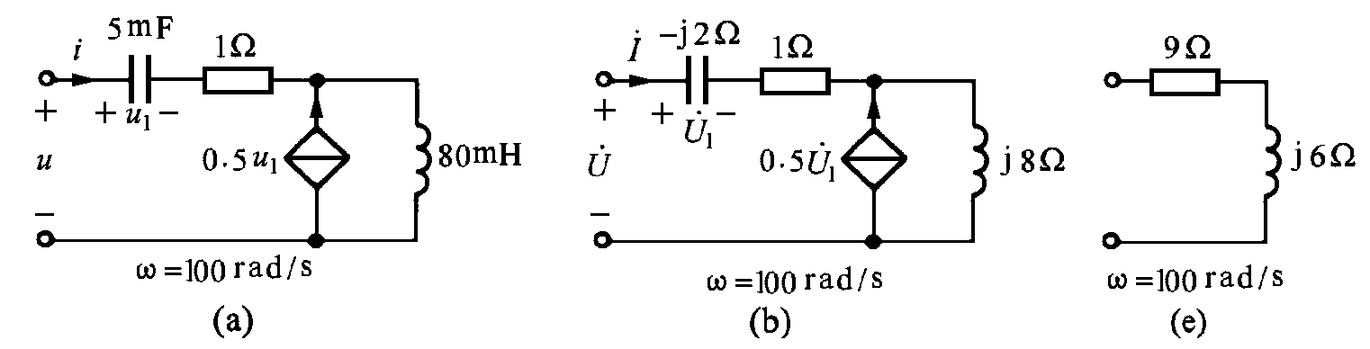
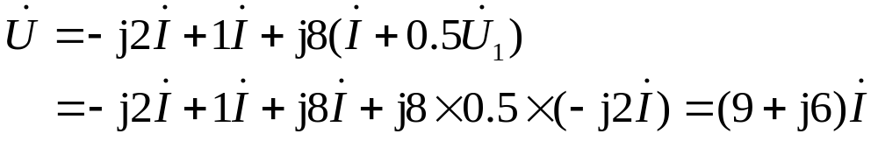
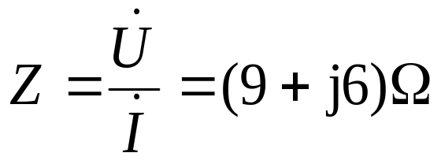
解：相量模型如图所示。在端口外加电流源，用
相量形式KVL方程计算端口电压相量：
求得等效阻抗为：
其等效电路为一个电阻和电感的串联，如图(c)所示。

Slide 12
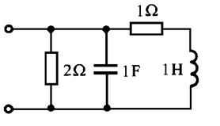
例3 试求图3示单口网络在ω=1rad/s和
ω=2rad/s时的等效导纳。

Slide 13
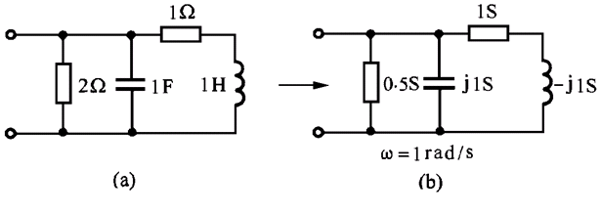
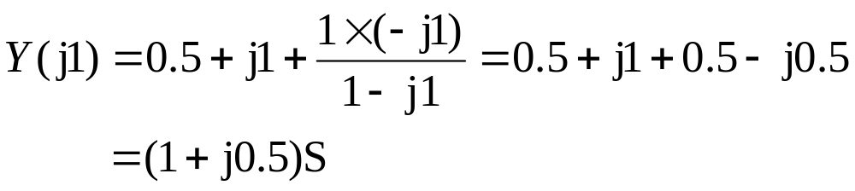
例3 试求图3示单口网络在ω=1rad/s和
ω=2rad/s时的等效导纳。
解：由图(b)所示相量模型求出相应的等效导纳：
由等效导纳得到的等效电路如图(c)所示。

Slide 14
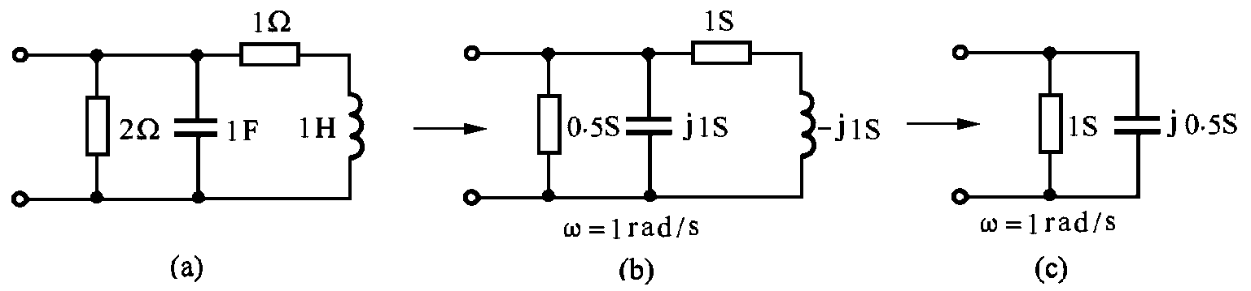
例3 试求图3示单口网络在ω=1rad/s和
ω=2rad/s时的等效导纳。
解：由图(b)所示相量模型求出相应的等效导纳：
由等效导纳得到的等效电路如图(c)所示。

Slide 15
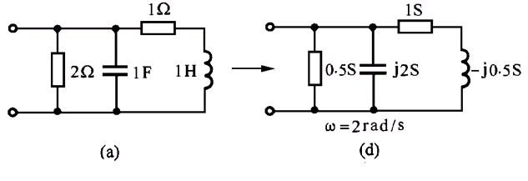
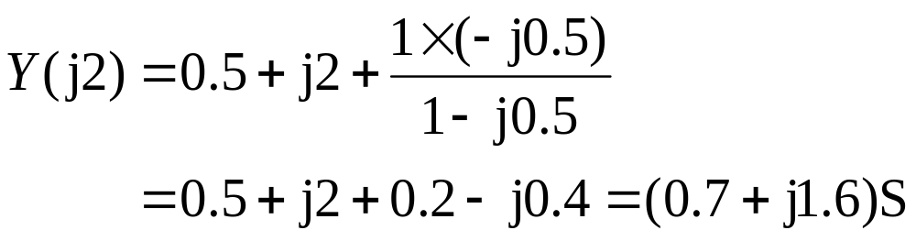
试求图(a)所示单口网络在ω=2rad/s时的等效导纳。
解：由图d)所示相量模型求出相应的等效导纳 ：
由等效导纳得到的等效电路如图(e)所示。

Slide 16
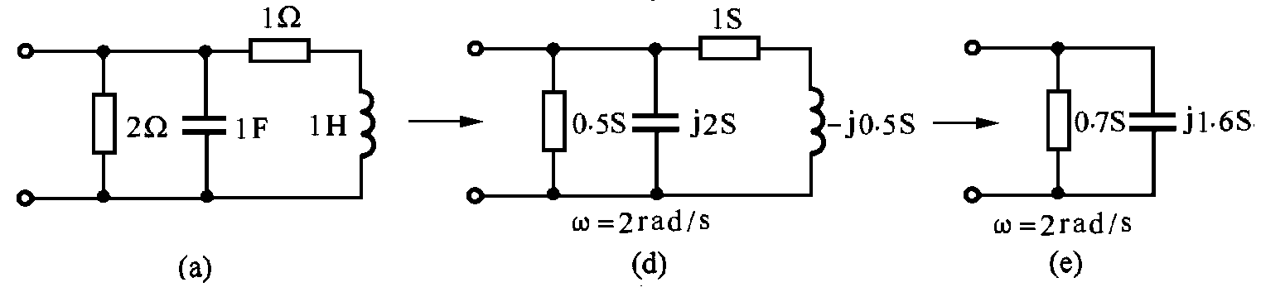
试求图(a)所示单口网络在ω=2rad/s时的等效导纳。
解：由图d)所示相量模型求出相应的等效导纳 ：
由等效导纳得到的等效电路如图(e)所示。

Slide 17
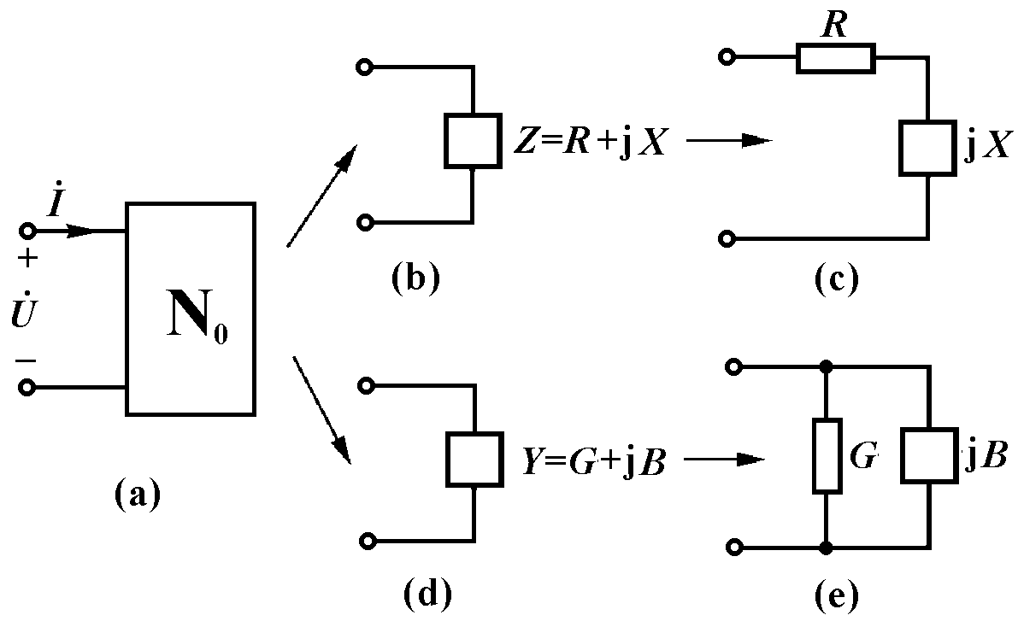
二、阻抗和导纳的等效变换
无源单口网络相量模型有两种等效电路，如图所示。这两种等效电路之间也可以进行等效变换。

Slide 18
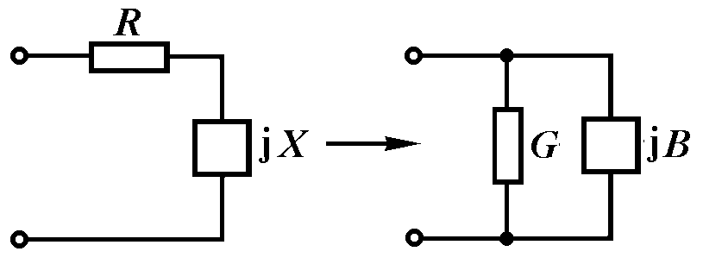
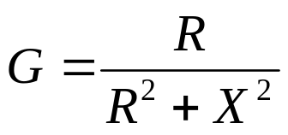
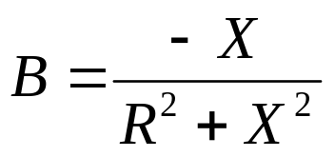
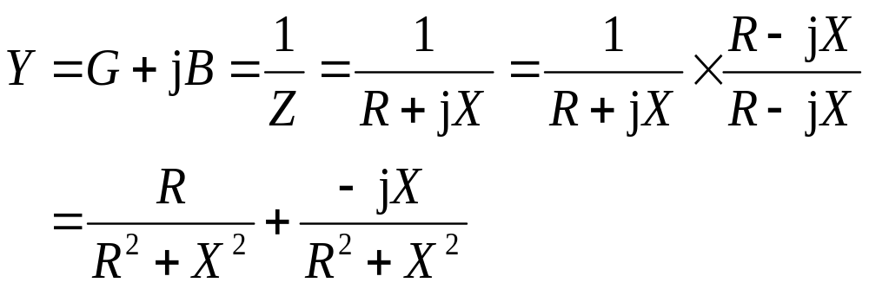
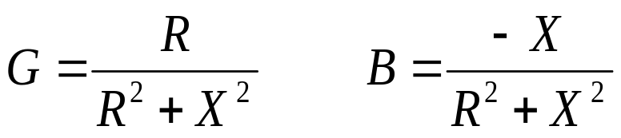
已知单口网络的阻抗和串联等效电路，求其导纳和并联等效电路。根据阻抗和导纳的倒数关系可以得到 :
由此得到由阻抗变换为导纳的公式：

Slide 19
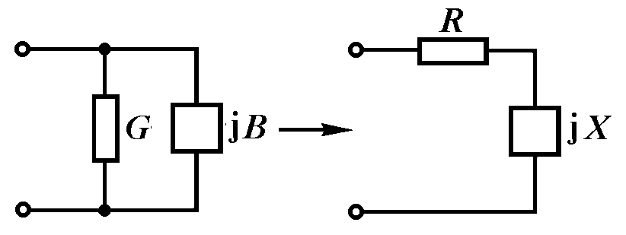
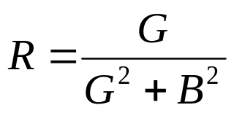
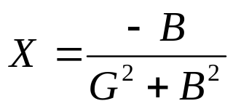
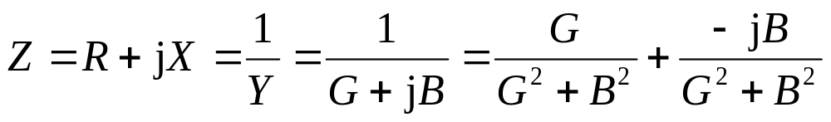
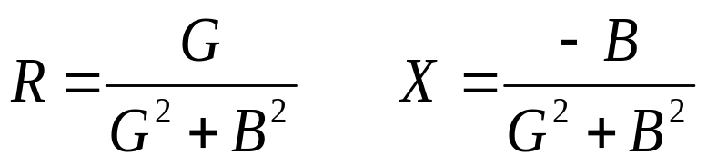
已知单口网络的导纳和并联等效电路，求其阻抗和串联等效电路。根据阻抗和导纳的倒数关系可以得到
由此得到由导纳变换为阻抗的公式：
应该注意，电阻R与电导G之间并不是简单的倒数关系；电抗jX与电纳jB之间也不是简单的倒数关系.

Slide 20


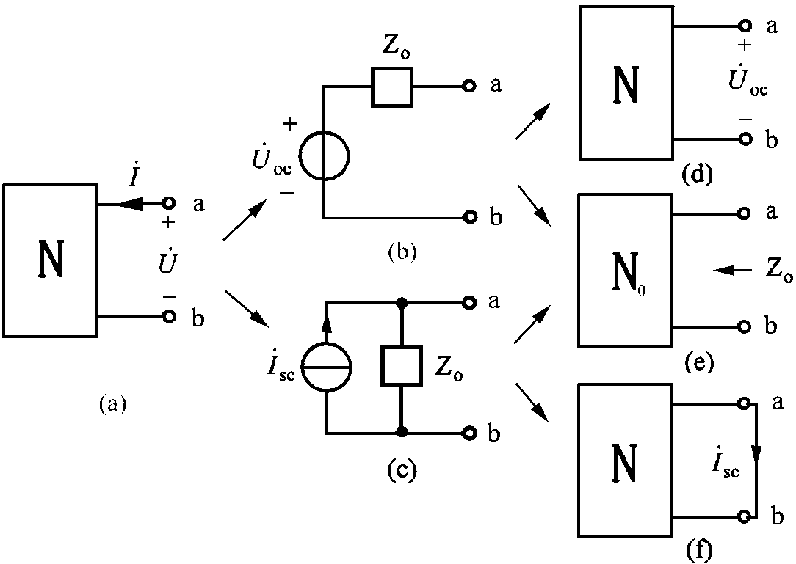
三、含源单口网络相量模型的等效电路
含独立电源的线性单口网络相量模型，就其端口特性而言，可以用一个独立电压源 与阻抗 的串联来代替。

Slide 21
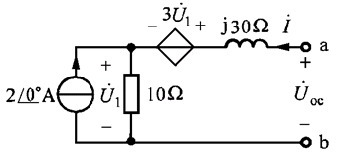
例4 求图单口的戴维宁和诺顿等效电路。

Slide 22
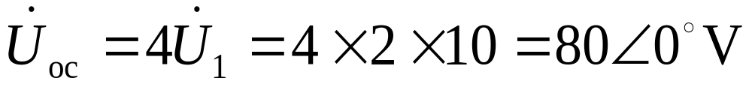
例4 求图单口的戴维宁和诺顿等效电路。
解：计算单口网络相量模型端口的开路电压：

Slide 23
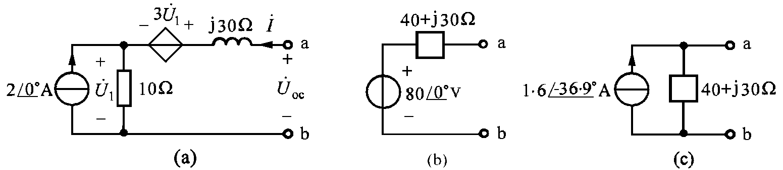
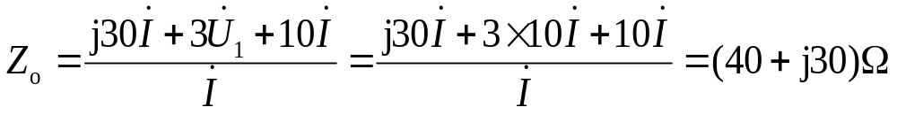
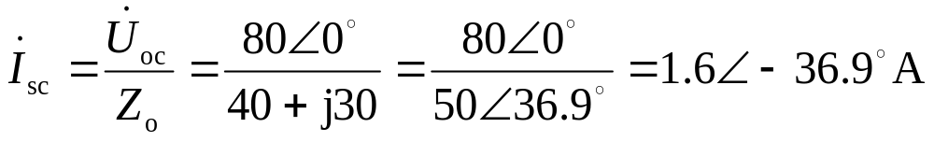
用外加电流源求端口电压的方法求得输出阻抗
用开路电压和输出阻抗求得短路电流
作出戴维宁和诺顿等效电路，如图(b)和(c)所示。

Slide 24
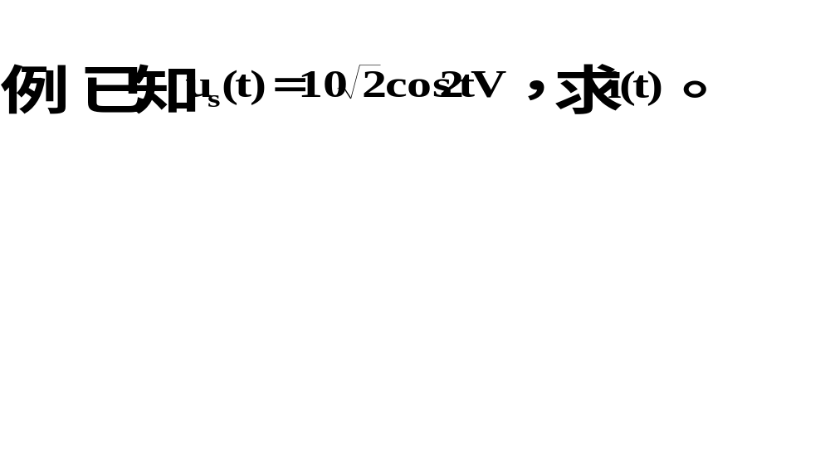
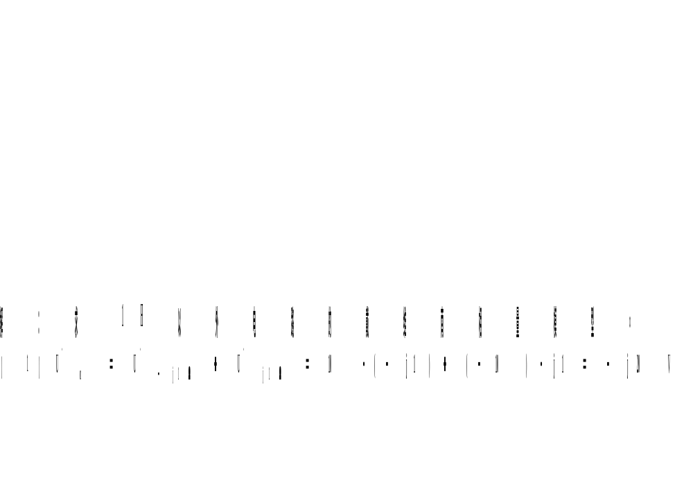











Slide 25
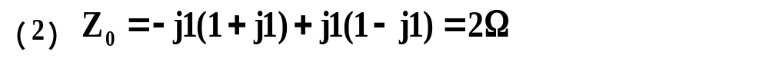

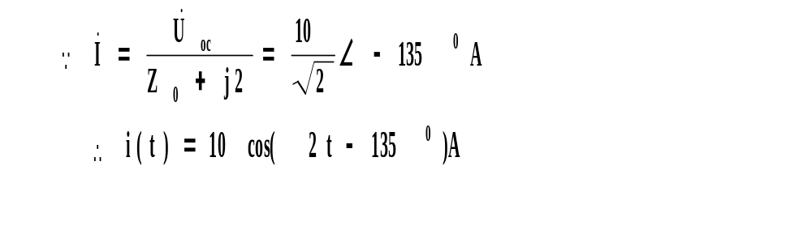




（3）原电路的等效相量模型为

Slide 26
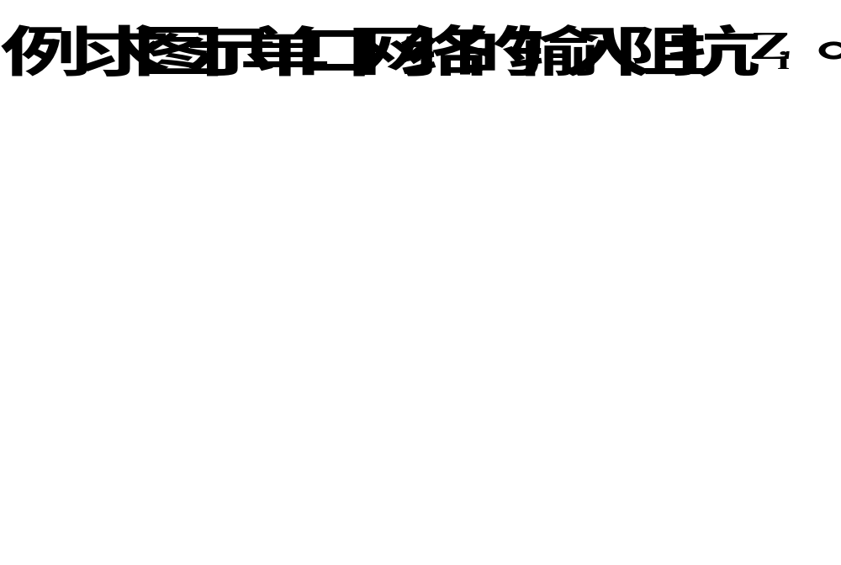





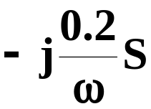




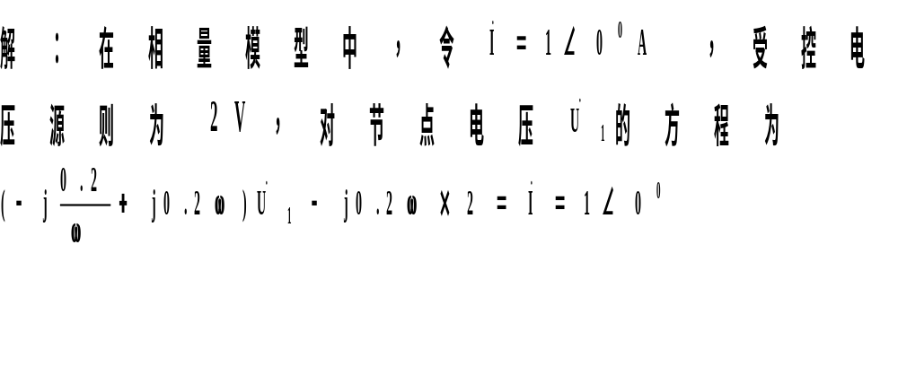
（角频率为ω）

Slide 27
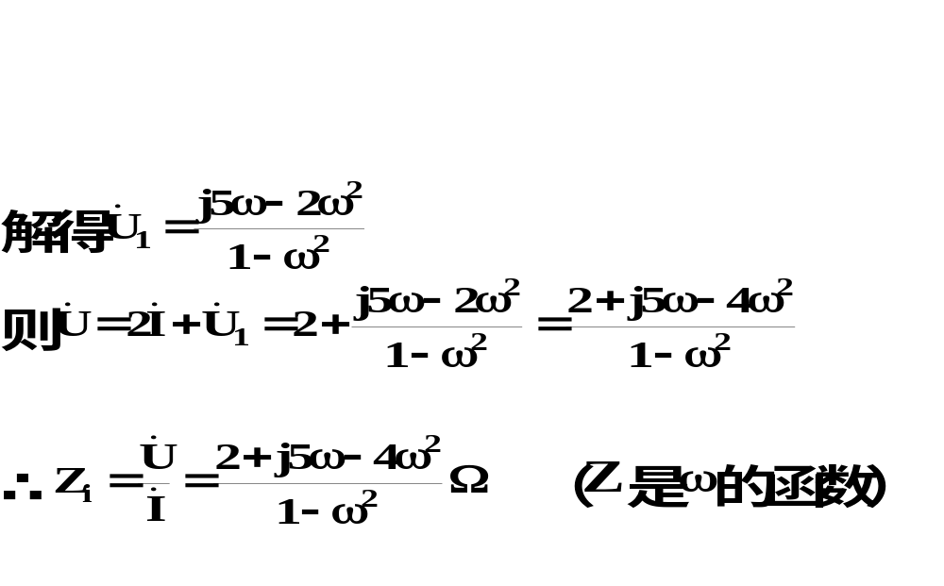

Slide 28
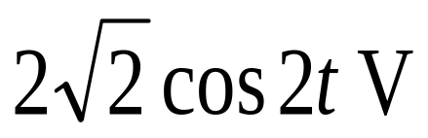
1、图示正弦稳态电路，求u(t)。
历年考题：
0.25F
u(t)
2Ω

Slide 29

1、图示正弦稳态电路，求u(t)。
分压原理。
历年考题：
2
V
0.25F
u(t)
2Ω

Slide 30
2、图示正弦稳态电路，电压表V1是6V，
表V2是4V，V3是3V，问电压表V是多少？
历年考题：
V₁
V₂
V₃
a
b
L
R
C
V

Slide 31
2、图示正弦稳态电路，电压表V1是6V，
表V2是4V，V3是3V，问电压表V是多少？
：5V 相位关系。
历年考题：
V₁
V₂
V₃
a
b
L
R
C
V

Slide 32



3、图示正弦稳态电路，求电流i(t) 。
历年考题：
i(t)
1H
2Ω
4Ω

Slide 33

3、图示正弦稳态电路，求电流i(t) 。
解：相量分析法：作相量图；
求总阻抗Z；求电流相量；
历年考题：
A
i(t)
1H
2Ω
4Ω

Slide 34




4、如图二阶电路，分析其瞬态响应，
请判断它属于__________阻尼情况。
历年考题：

Slide 35
4、如图二阶电路，分析其瞬态响应，
请判断它属于__________阻尼情况。
历年考题：
临界阻尼 2（L/C）^{1/2}=R

Slide 36
作业: P392 10-37 10-42 10-48 10-51
(单周星期四交作业)

Slide 37


练习.图示电路工作于正弦稳态，已知u_{S}(t)=100
cos(2t+60°)V。求电流 i(t)、 i₁(t)、 i₂(t) 。
画出三个电流的相量图。

Slide 38



练习.图示电路工作于正弦稳态，已知u_{S}(t)=100
cos(2t+60°)V。求电流 i(t)、 i₁(t)、 i₂(t) 。
画出三个电流的相量图。

